Slide 1
BÀI 54. Ô NHIỄM MÔI TRƯỜNG
I. Ô nhiễm môi trường là gì?

Slide 2
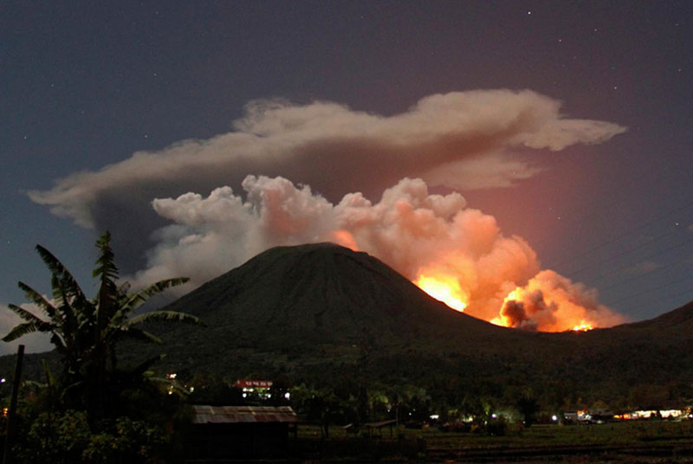
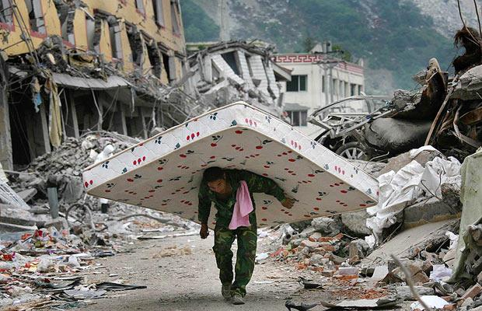
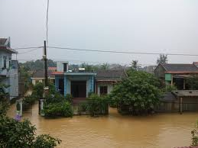
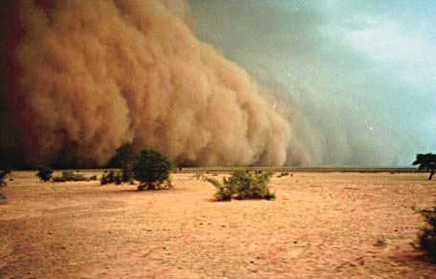
Hoạt động tự nhiên

Slide 3
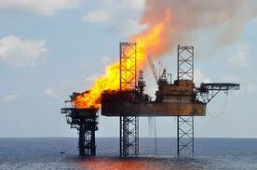
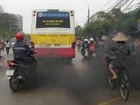
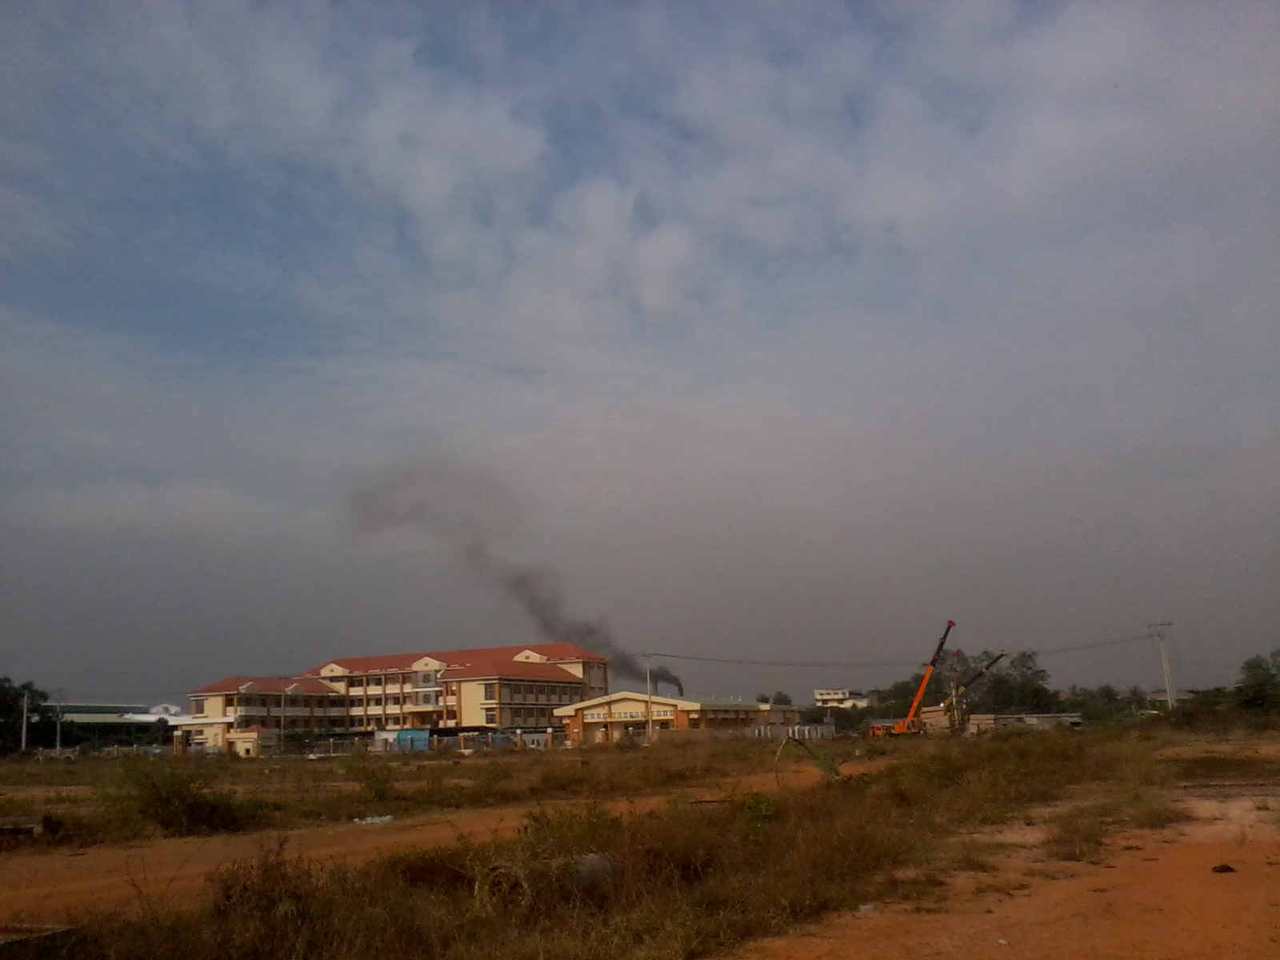
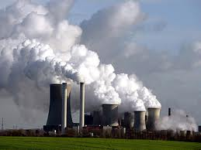
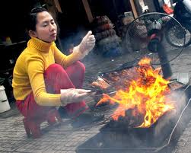
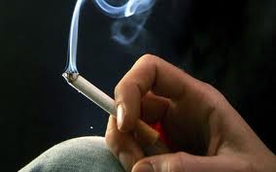
Hoạt động của con người

Slide 4
BÀI 54. Ô NHIỄM MÔI TRƯỜNG
I. Ô nhiễm môi trường là gì?
- Ô nhiễm môi trường là hiện tượng môi trường tự nhiên bị bẩn, đồng thời các tính chất vật lí, hoá học, sinh học của môi trường bị thay đổi, gây tác hại tới đời sống của con người và các sinh vật khác.
- Ô nhiễm môi trường do:
+ Hoạt động của con người.
+ Hoạt động tự nhiên: khí hậu thay đổi, sinh vật…
II. Các tác nhân chủ yếu gây ô nhiễm

Slide 5
BÀI 54. Ô NHIỄM MÔI TRƯỜNG
II. Các tác nhân chủ yếu gây ô nhiễm
1. Ô nhiễm do các chất khí thải ra từ hoạt động công nghiệp và sinh hoạt

Slide 6
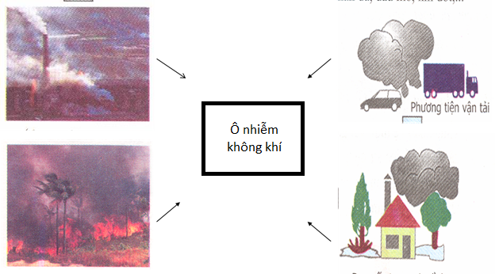

Slide 7
BÀI 54. Ô NHIỄM MÔI TRƯỜNG
II. Các tác nhân chủ yếu gây ô nhiễm
1. Ô nhiễm do các chất khí thải ra từ hoạt động công nghiệp và sinh hoạt
- Các chất thải ra từ nhà máy, phương tiện giao thông, đun nấu sinh hoạt là CO_{2,}, SO₂… gây ô nhiễm không khí.
2. Ô nhiễm do hóa chất bảo vệ thực vật và chất độc hóa học:

Slide 8
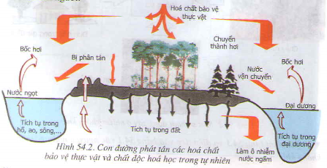

Slide 9
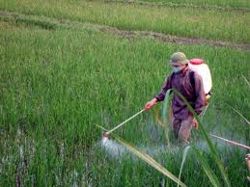
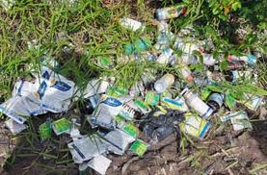
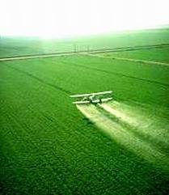

Slide 10
BÀI 54. Ô NHIỄM MÔI TRƯỜNG
II. Các tác nhân chủ yếu gây ô nhiễm
2. Ô nhiễm do hóa chất bảo vệ thực vật và chất độc hóa học:
- Các chất hoá học độc hại được phát tán và tích tụ:
- Hoá chất (dạng hơi) → nước mưa → đất → tích tụ → ô nhiễm mạch nước ngầm.
- Hoá chất (dạng hơi) → nước mưa → ao, sông, biển → tích tụ.
- Hoá chất còn bám và ngấm vào cơ thể sinh vật.
3. Ô nhiễm do các chất phóng xạ:

Slide 11
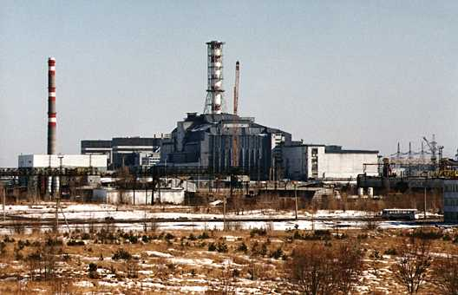
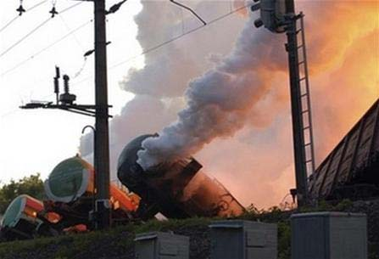
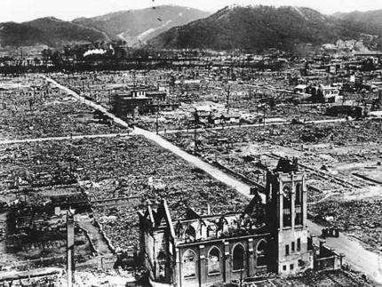
Những gì còn lại ở HIROSHIMA sau ngày 6/8/1945 khoảng 1/3 dân số trong thành phố bị thiệt mạng chỉ sau một tuần và rất nhiều người bị mắc bệnh do nhiễm chất phóng xạ

Slide 12
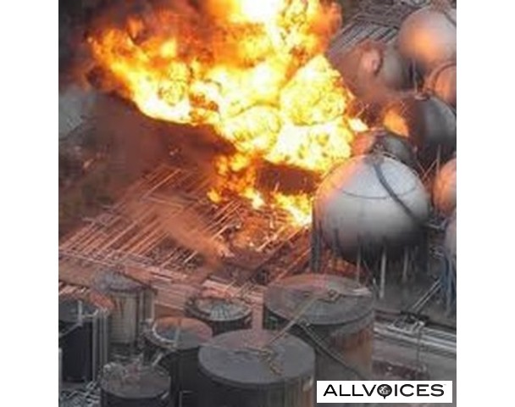

Slide 13
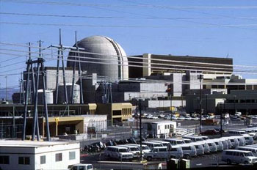
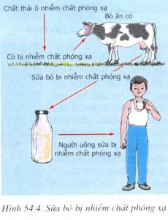
Nhà máy điện nguyên tử

Slide 14
BÀI 54. Ô NHIỄM MÔI TRƯỜNG
II. Các tác nhân chủ yếu gây ô nhiễm
3. Ô nhiễm do các chất phóng xạ:
- Gây đột biến ở người và sinh vật.
- Gây một số bệnh di truyền và bệnh ung thư.
4. Ô nhiễm do các chất thải rắn:

Slide 15
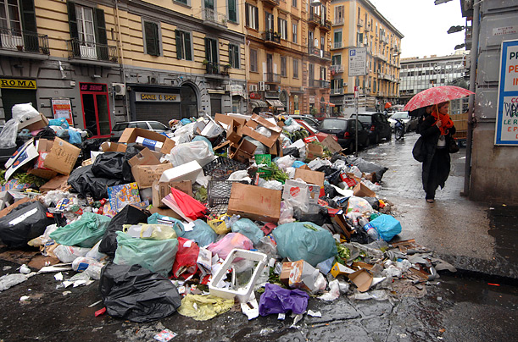
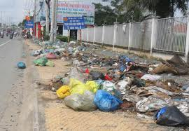
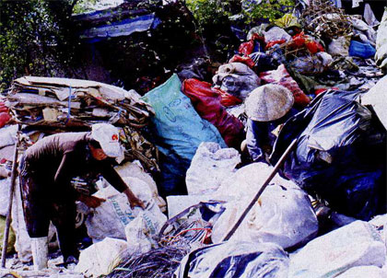
Chất thải rắn

Slide 16
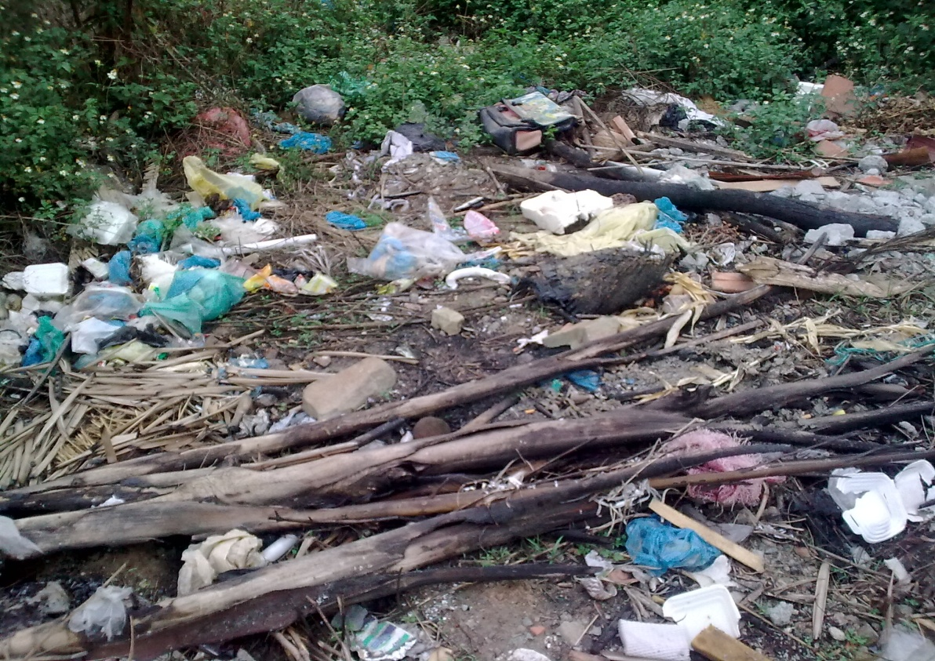
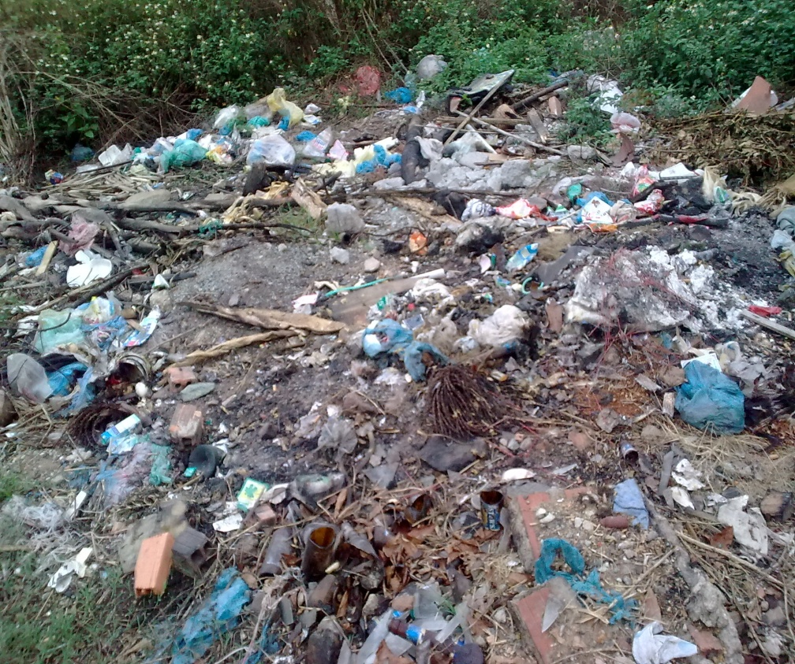
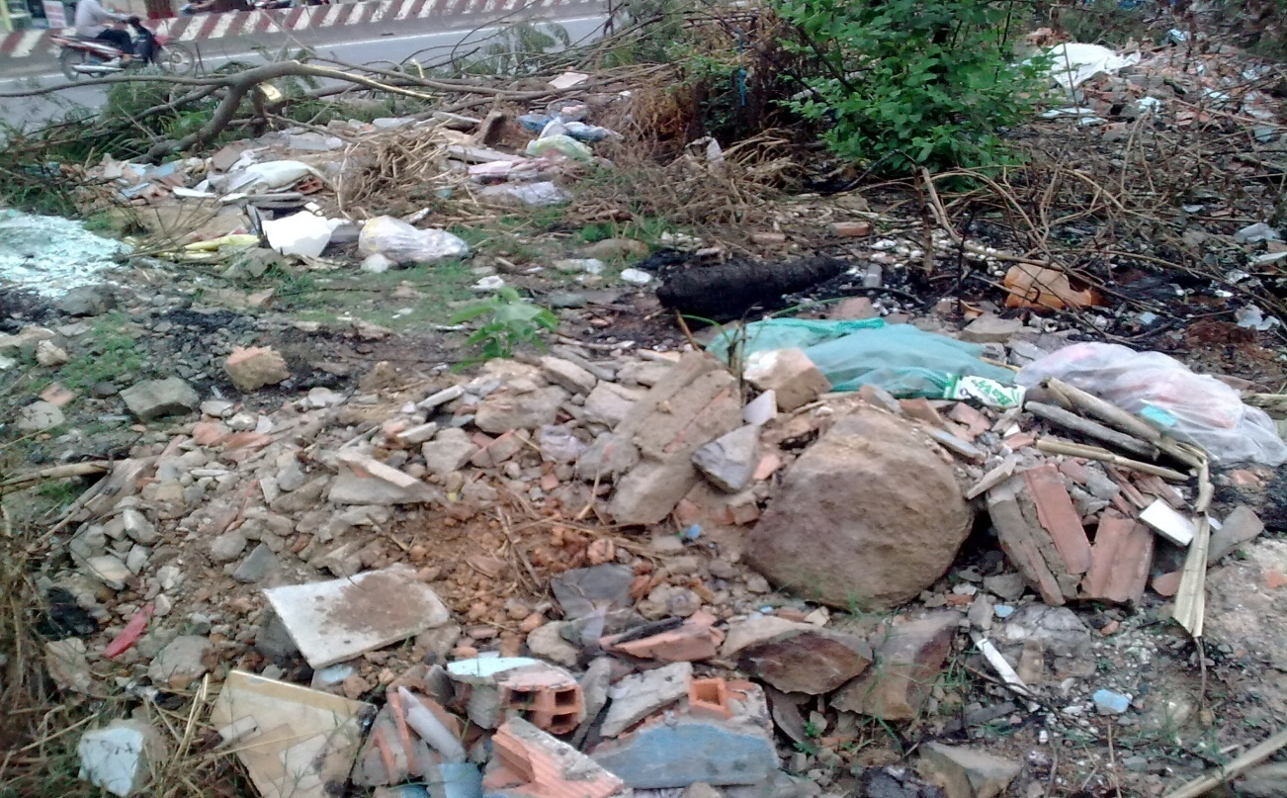
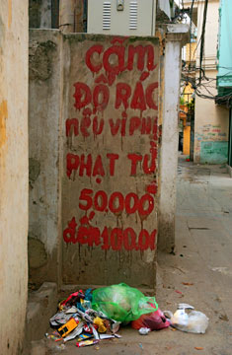

Slide 17
BÀI 54. Ô NHIỄM MÔI TRƯỜNG
II. Các tác nhân chủ yếu gây ô nhiễm
4. Ô nhiễm do các chất thải rắn:
- Các chất thải rắn gây ô nhiễm gồm: Đồ nhựa, giấy vụn, mảnh cao su, bông, kim tim y tế, vôi gạch vụn…
- Biện pháp khắc phục: Phân loại rác để xử lí đúng cách nhất
5. Ô nhiễm do vi sinh vật gây bệnh:

Slide 18
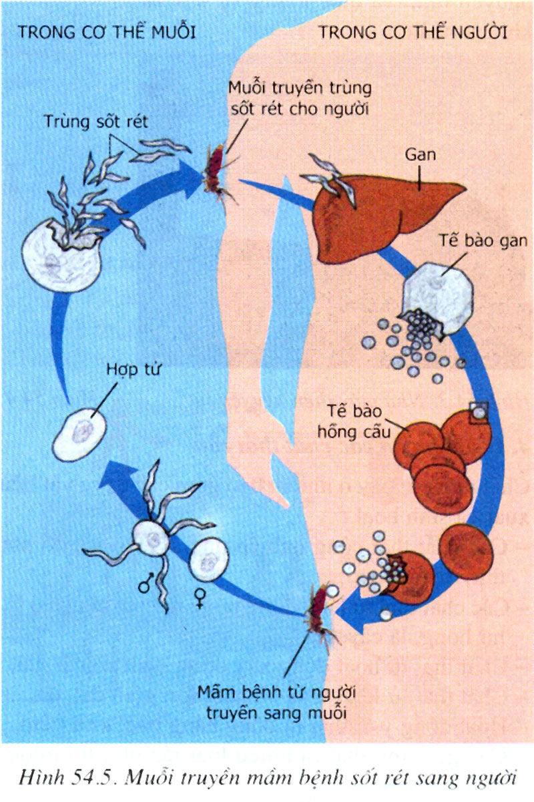
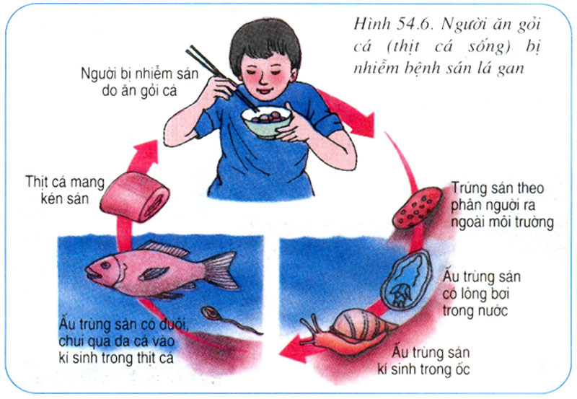

Slide 19
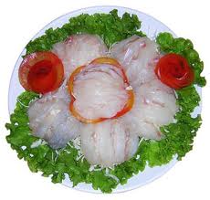
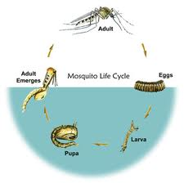
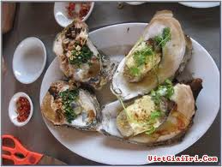
1. Nguyên nhân của bệnh giun sán:
* Do ăn thức ăn không nấu chín, không rửa sạch có mang mầm bệnh như trứng giun, ấu trùng sán ...
2. Cách phòng tránh bệnh sốt rét:
* Tiêu diệt muỗi mang ký sinh trùng sốt rét, diệt bọ gậy, giữ cho nơi ở thoáng mát, sạch sẽ, giữ vệ sinh nguồn nước, ngủ phải mắc màn ...
3. Nguyên nhân dẫn đến mắc bệnh tả, lị:
* Do ăn thức ăn không vệ sinh, bị nhiễm các sinh vật gây bệnh như E.coli ...

Slide 20
BÀI 54. Ô NHIỄM MÔI TRƯỜNG
II. Các tác nhân chủ yếu gây ô nhiễm
5. Ô nhiễm do vi sinh vật gây bệnh:
- Sinh vật gây bệnh có nguồn gốc từ chất thải không được xử lí (phân, nước thải sinh hoạt, xác động vật…)
- Nguyên nhân mắc bệnh; ăn thực ăn và nước uống không hợp vệ sinh, không giữ vệ sinh nơi ở, ngủ không có màn...

